Slide 1
PHP实践之路-基础增强篇
第五章 数组

Slide 2
PHP实践之路 - 基础增强篇 第五章 数组
一、数组分类
二、数组创建
三、数组的遍历
四、预定义超全局数组变量
五、处理数组的相关函数

Slide 3
PHP实践之路 - 基础增强篇 第五章 数组
一、数组分类
1.索引数组
索引值为整数的数组
2.关联数组
索引值为字符串的数组,使用字符串作为索引，这使得编程更加人性化！
这在其他编程语言中非常少见，但是在PHP中会被大量的使用在开发过程中，
使用起来极其方便！

Slide 4
PHP实践之路 - 基础增强篇 第五章 数组
二、数组创建
PHP中创建数组非常灵活，与其他许多编程语言不同的是PHP不需要在创建数组时
，指定数组的大小，甚至不需要在使用数组之前声明，也可以在同一个数组中存
储任何类型的数据。
.直接为数组元素赋值即可创建数组。
.使用array()语言结构创建数组。
1.直接为数组元素赋值即可创建数组
$变量名[索引值]=数据内容;
索引值可以是整数也可以是字符串，也不可不写（默认为索引数组）
2.使用array()语言结构创建数组
$变量名=array(key1=>value1,......);

Slide 5
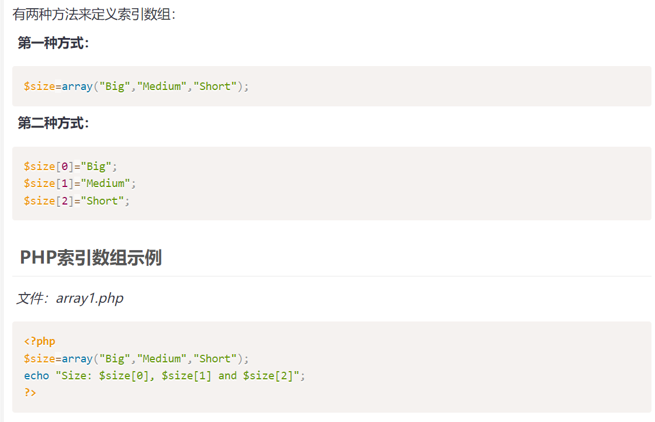

Slide 6
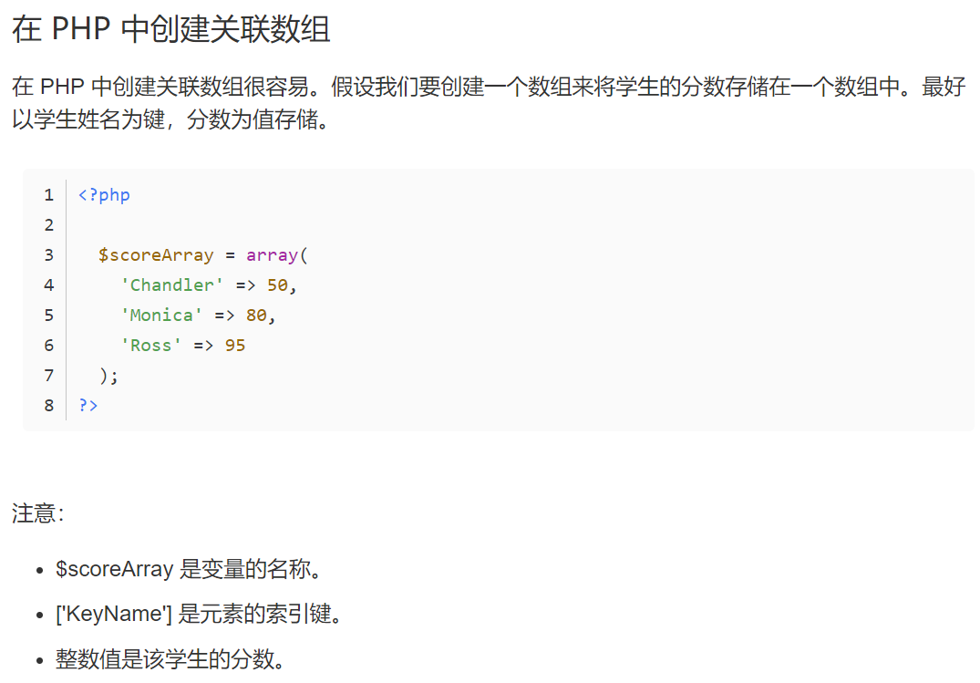

Slide 7
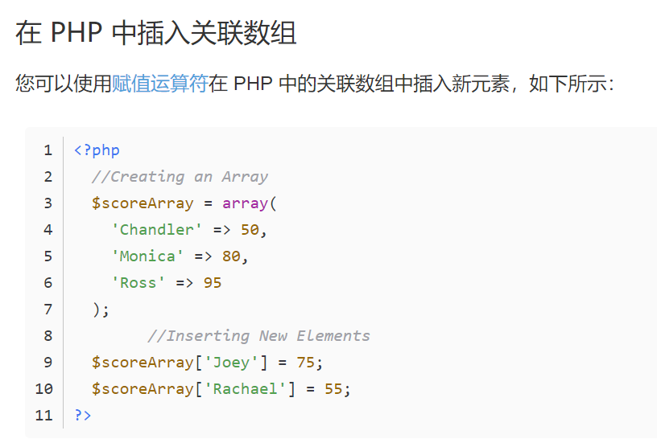

Slide 8
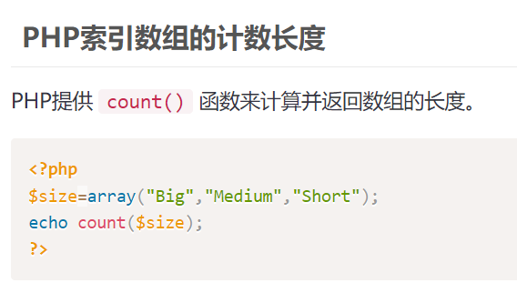
PHP实践之路 - 基础增强篇 第五章 数组
三、数组的遍历
PHP中很少需要自己手动将大量的数据赋值到数组变量中，而是通过调用其他函数
返回结果集（这些结果集数据很多情况下都是数组类型）,使用数组类型返回的目
的是将多个相互关联的数据，组织在一起形成集合，以方便我们的批量处理的目
的，所以我们实际工作中遍历数组的需求比较多！

Slide 9
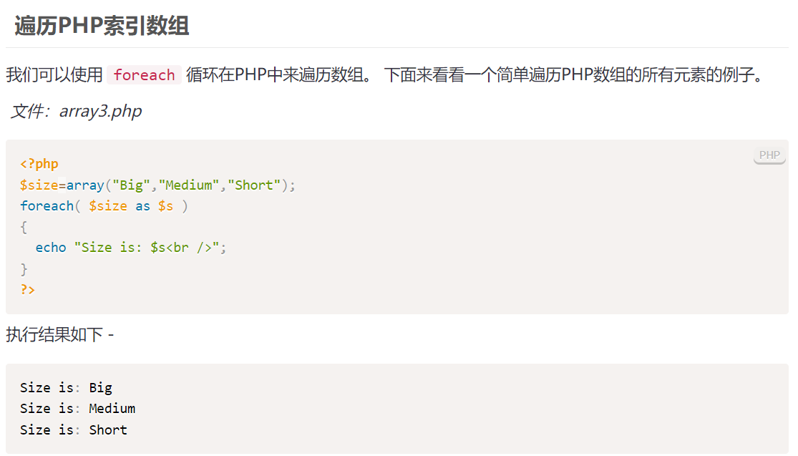

Slide 10
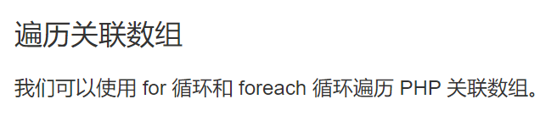
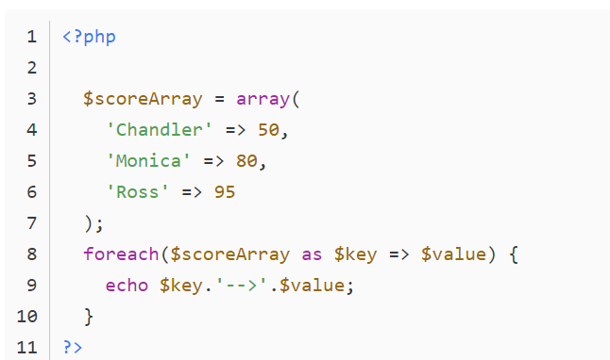

Slide 11
PHP实践之路 - 基础增强篇 第五章 数组
四、预定义超全局数组变量
1)$GLOBALS
2)$_SERVER
服务器变量，不同的web服务器可能会有不同的一些内容
3)$_GET
获取HTTP GET方式传递的参数比如url或者表单GET方式传过来的参数
4)$_POST
获取HTTP POST方式传递的参数比如表单POST方式传过来的参数
5)$_FILES
HTTP文件上传变量
6)$_COOKIE
7)$_SESSION
8)$_REQUEST
包含了$_GET,$_POST和$_COOKIE中的全部内容。
9)$_ENV
环境变量,和PHP所运行的环境有关
若没有数据可能与phpini配置项variables_order配置项有关

Slide 12
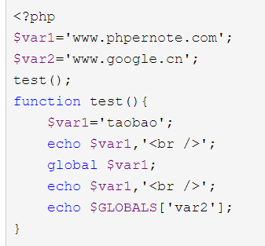
在PHP生命周期中，定义在函数体外部的所谓全局变量，函数内部是不能直接获得的。如果要在函数体内访问外部定义的全局变量，可以通过global声明或者直接使用$GLOBALS来进行访问，例如：

Slide 13
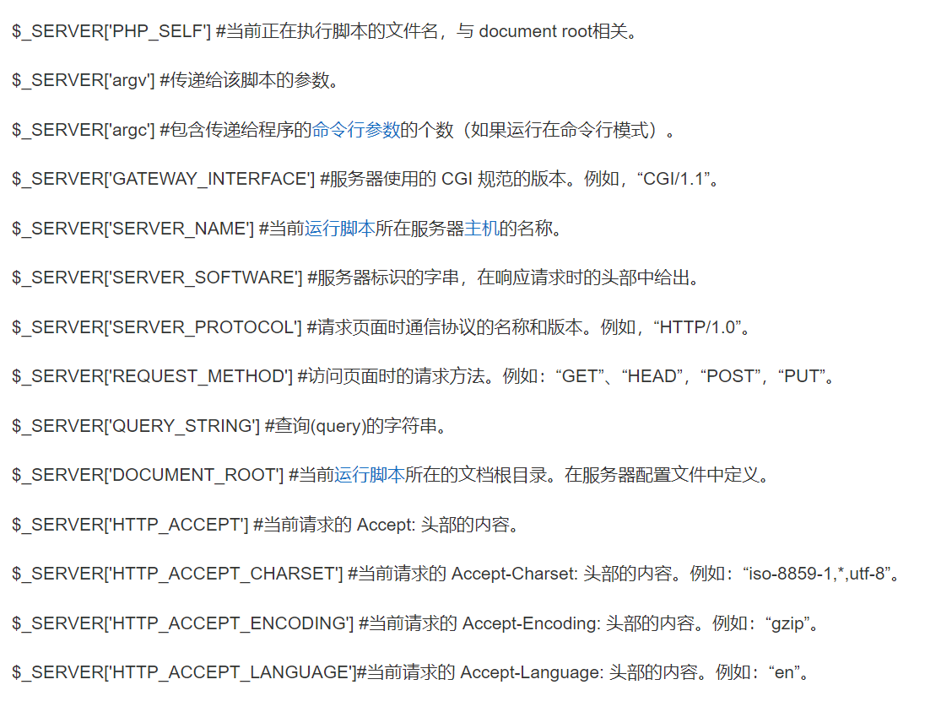

Slide 14
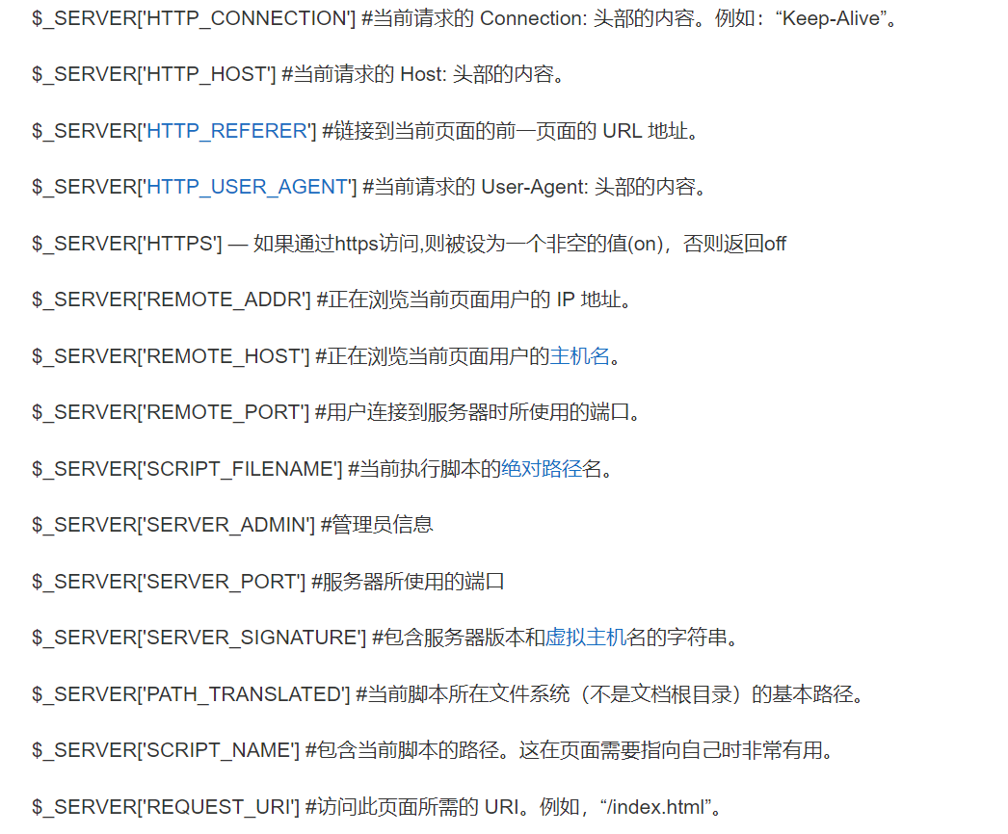

Slide 15
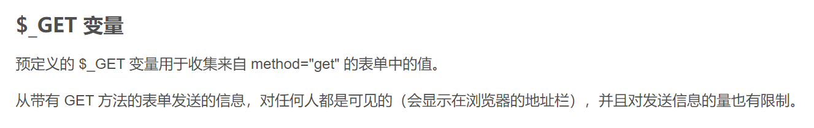
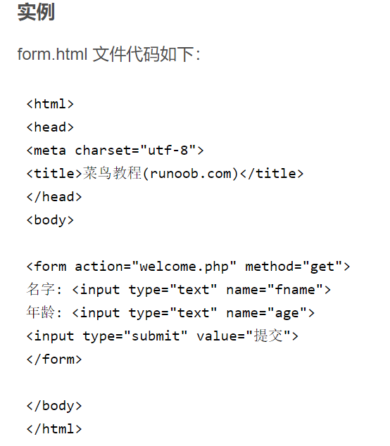
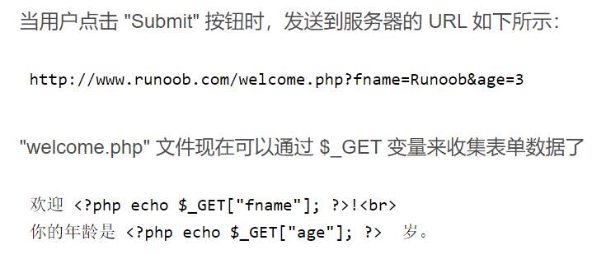
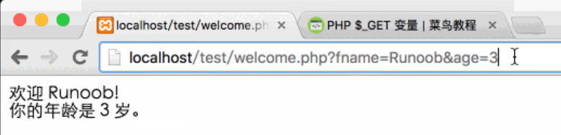

Slide 16

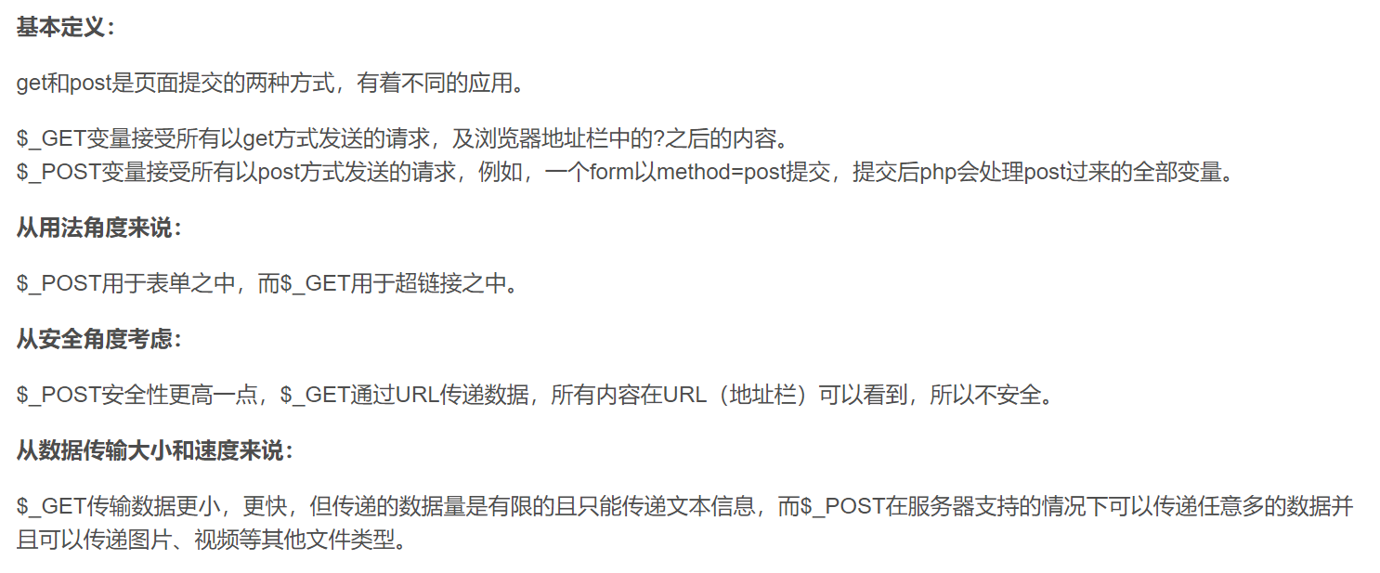

Slide 17
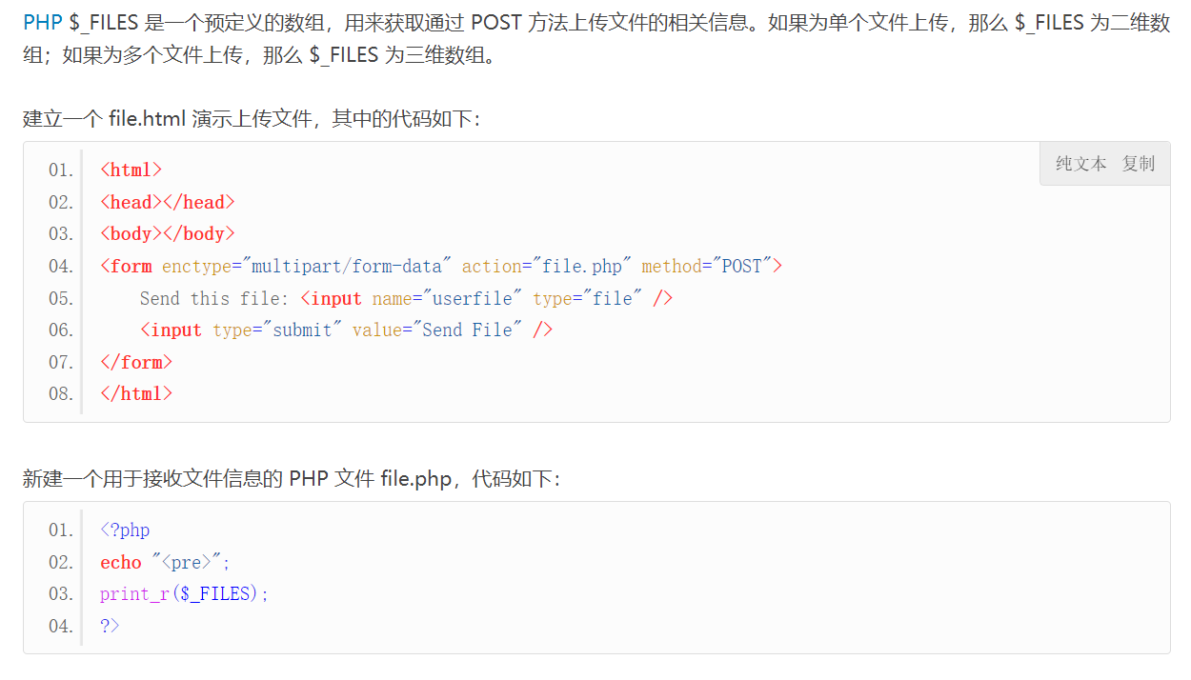

Slide 18
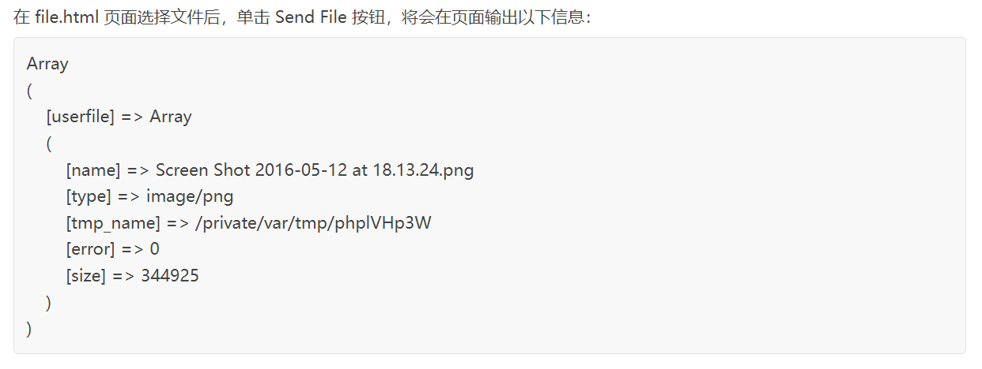

Slide 19
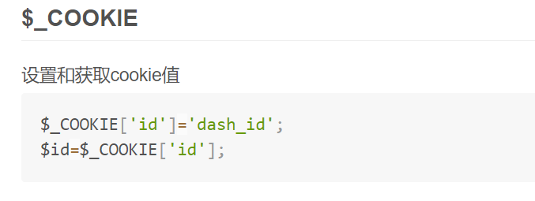

Slide 20
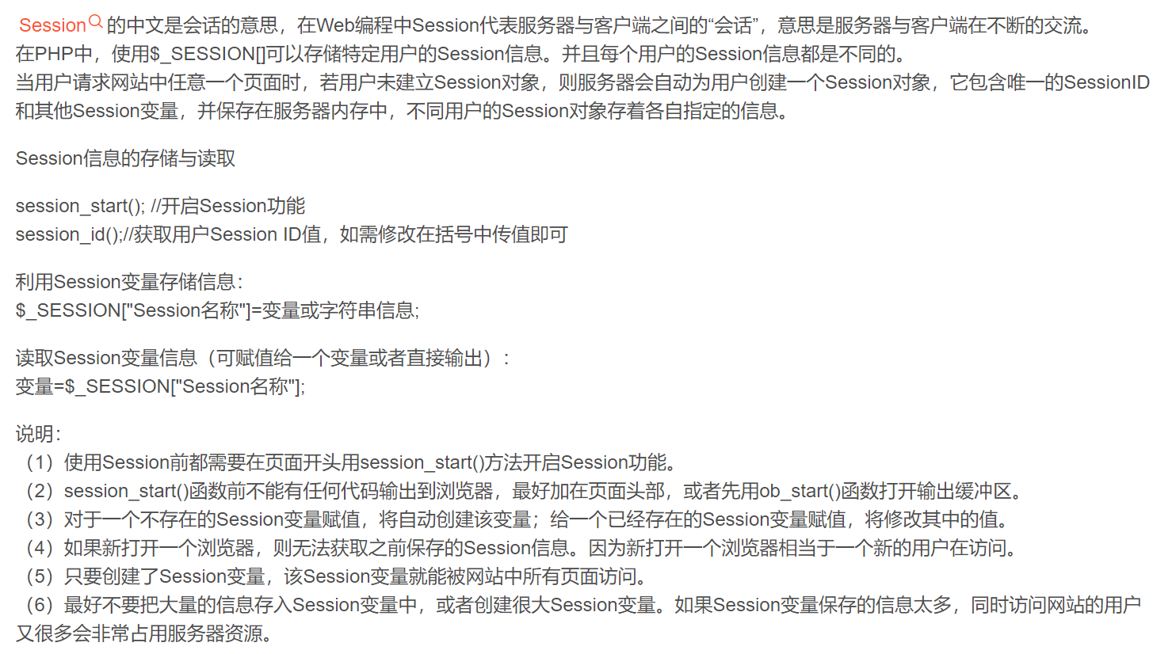

Slide 21
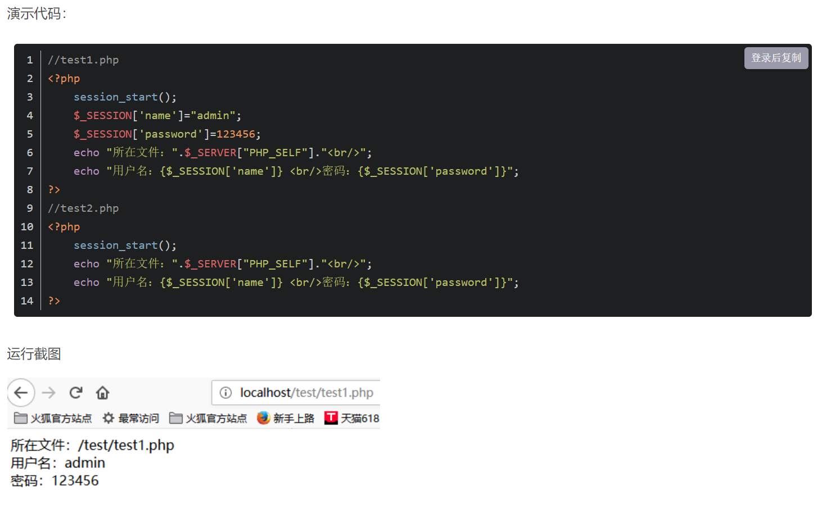
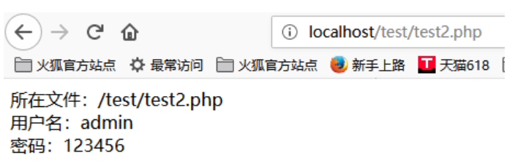

Slide 22

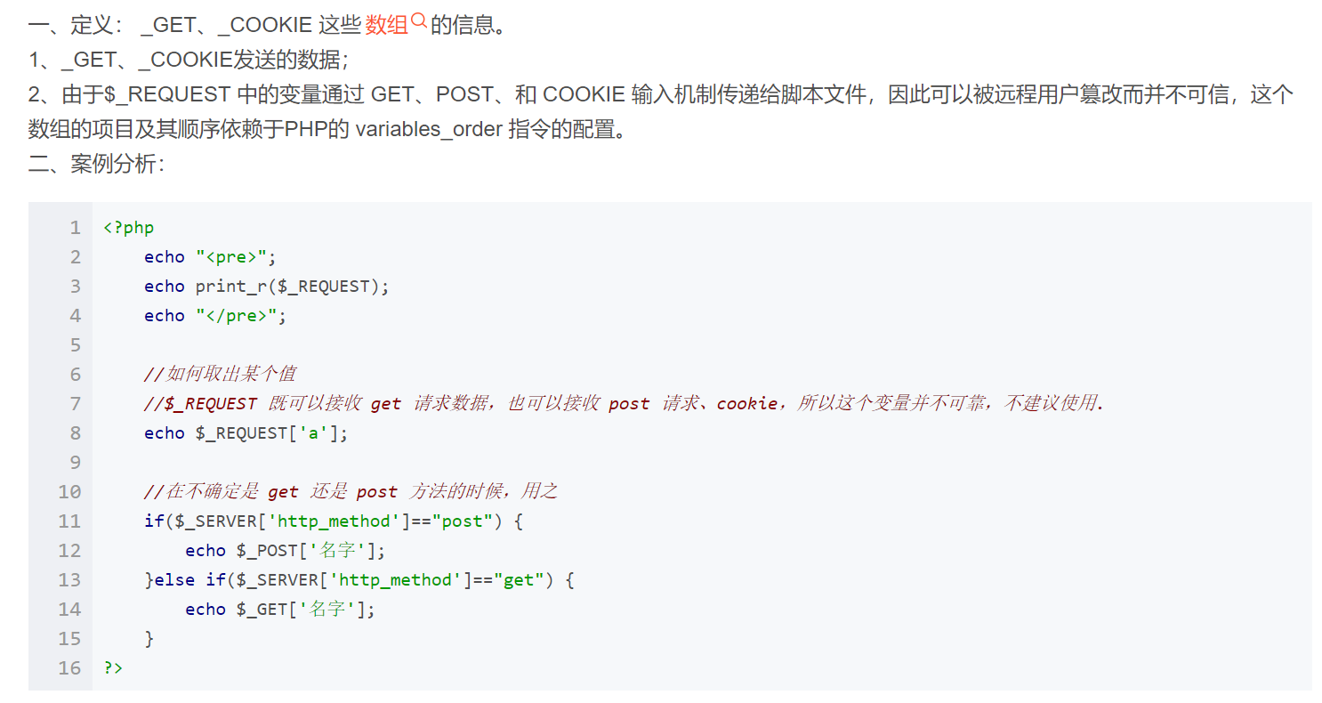

Slide 23
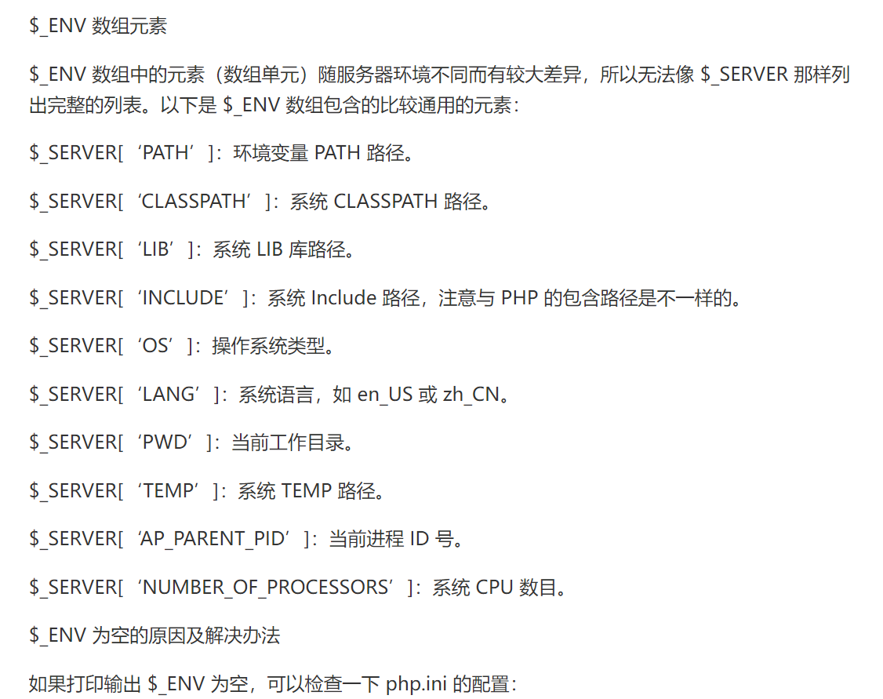

Slide 24
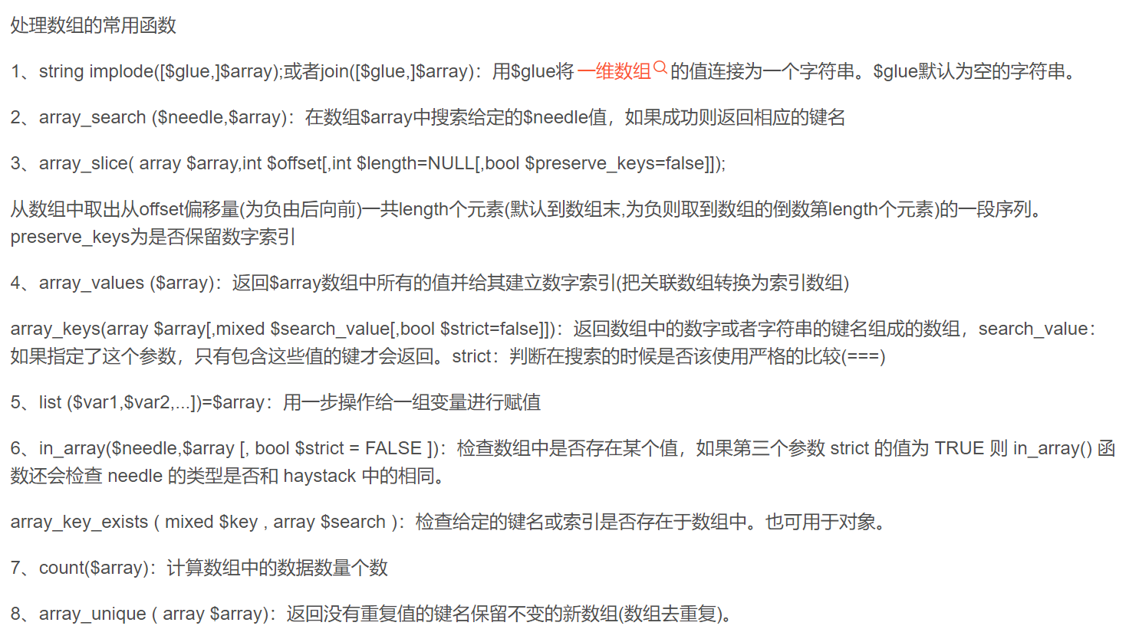
PHP实践之路 - 基础增强篇 第五章 数组
五、处理数组的相关函数

Slide 25
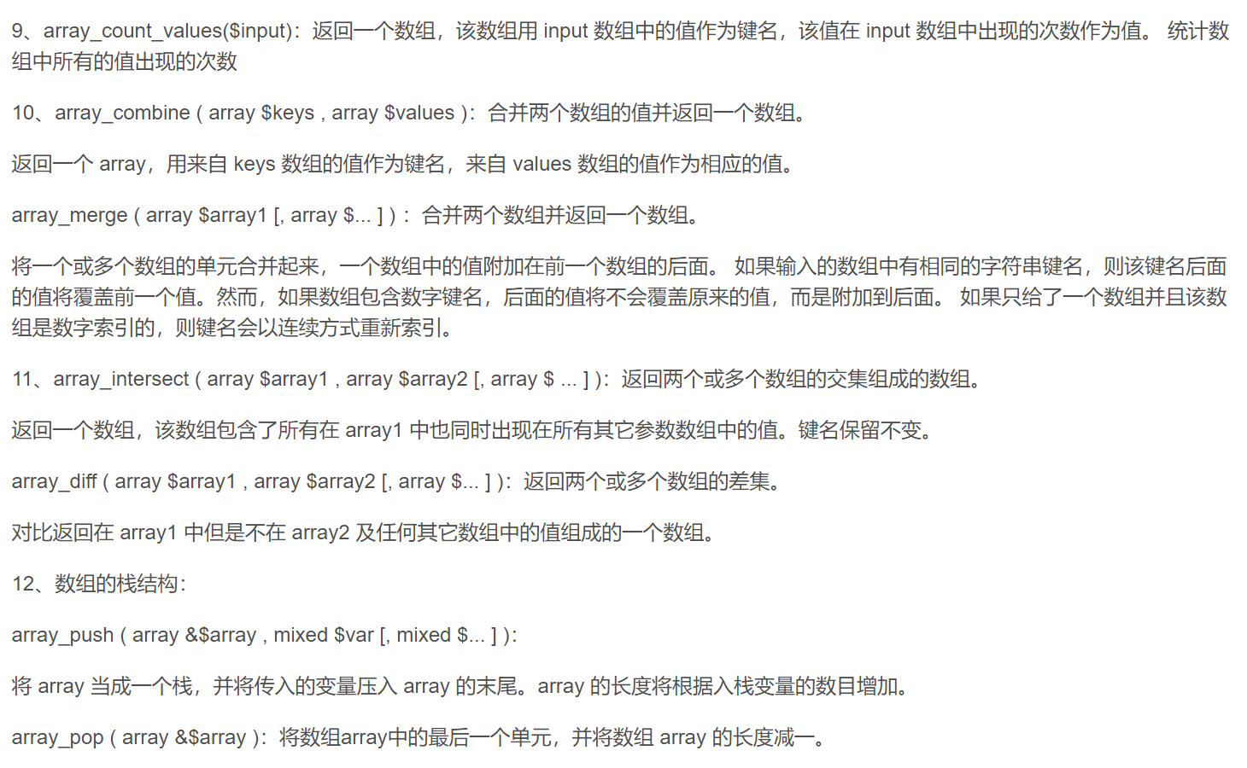

Slide 26
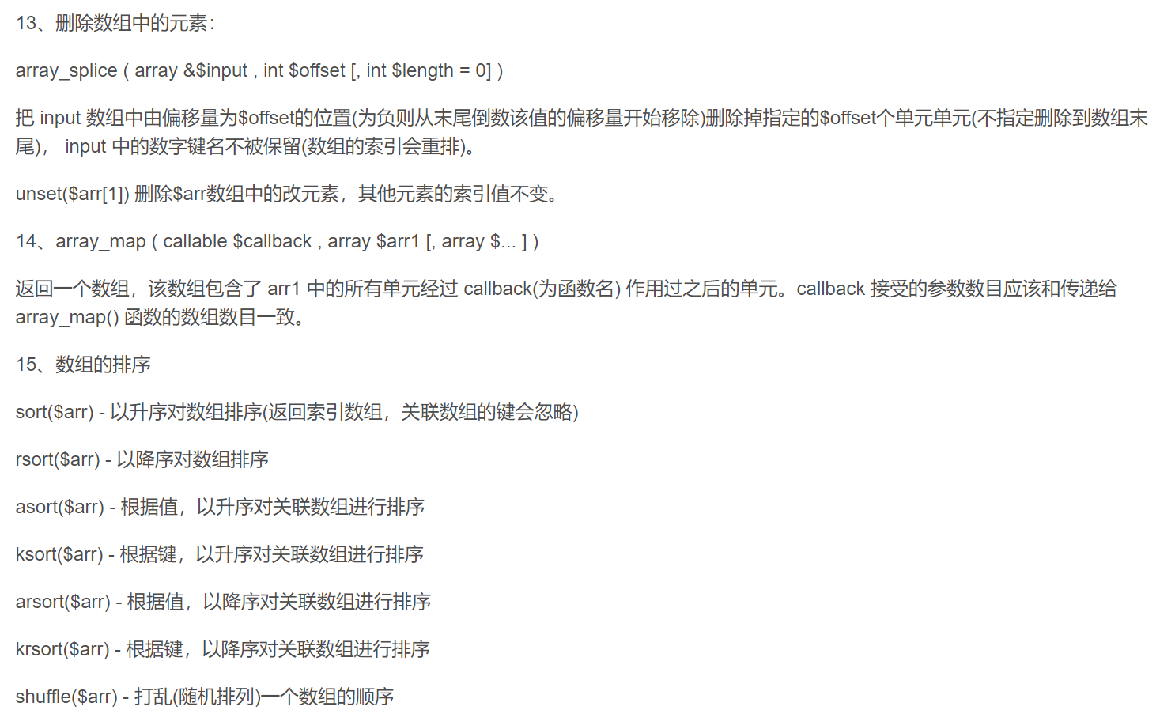

Slide 27
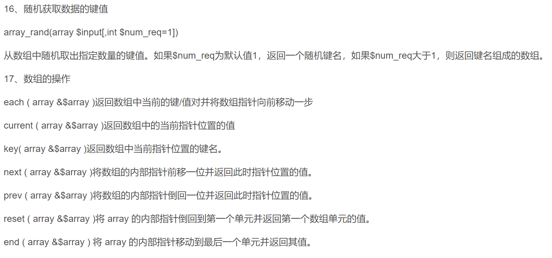

Slide 28
谢谢观看
谢谢观看！

